Slide 1
BudgetBuddy
Контроль личных финансов
Ризванов Нияз ИТИС 2 курс

Slide 2
Проблема
01.
Часто не имеете четкого представления о том, на что уходят деньги
02.
Сложности в управлении несколькими банковскими счетами
03.
Невозможность быстро анализировать финансовые данные

Slide 3




Решение
BudgetBuddy - удобное и красивое приложение для отслеживания финансов.
Создавать карты
Добавление аккаунтов
Пользователь может столько карт, сколько не поместится у него в кошельке
Приложение позволяет привязывать ваши аккаунты и хранить все ваши данные о транзакциях
Анализ
Курсы валют
Визуализируйте свои расходы и доходы с помощью наглядной круговой диаграммы.
Приложение предоставляет свежую информацию о текущих курсах Топ-5 валют

Slide 4
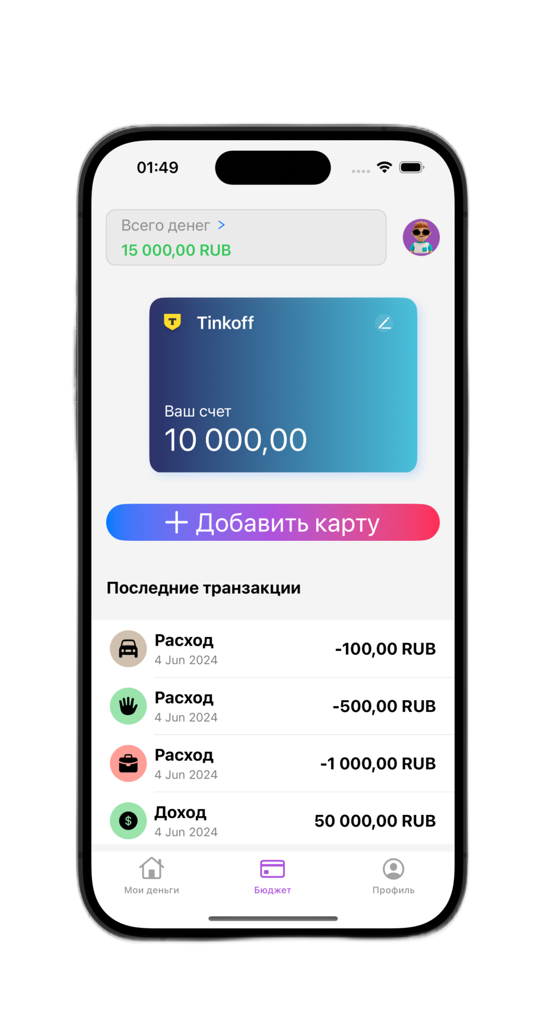
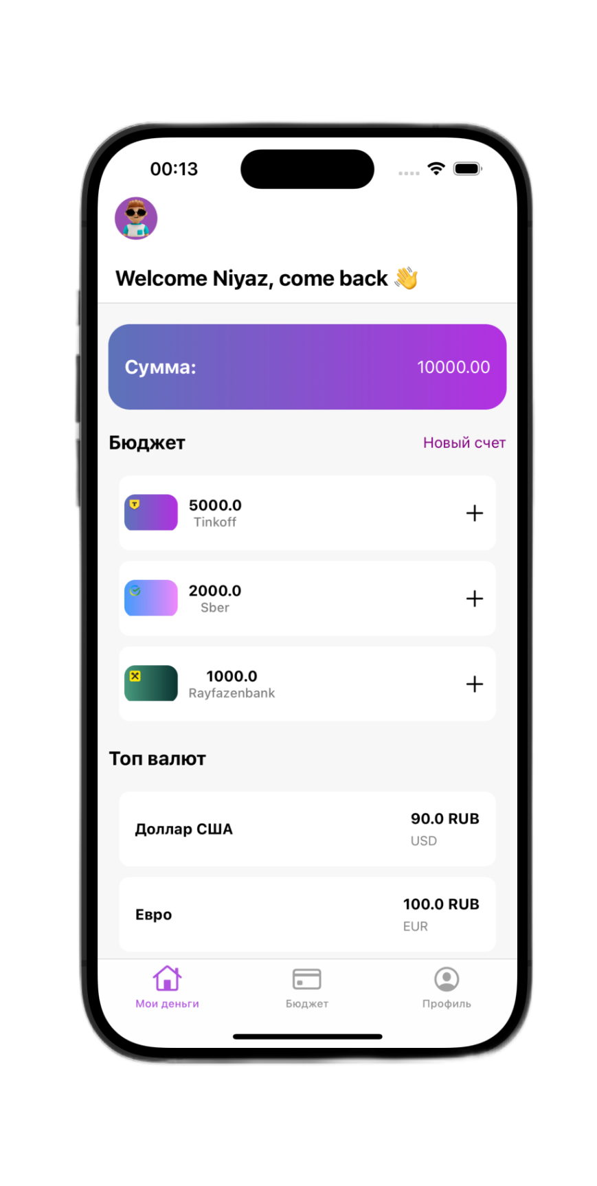
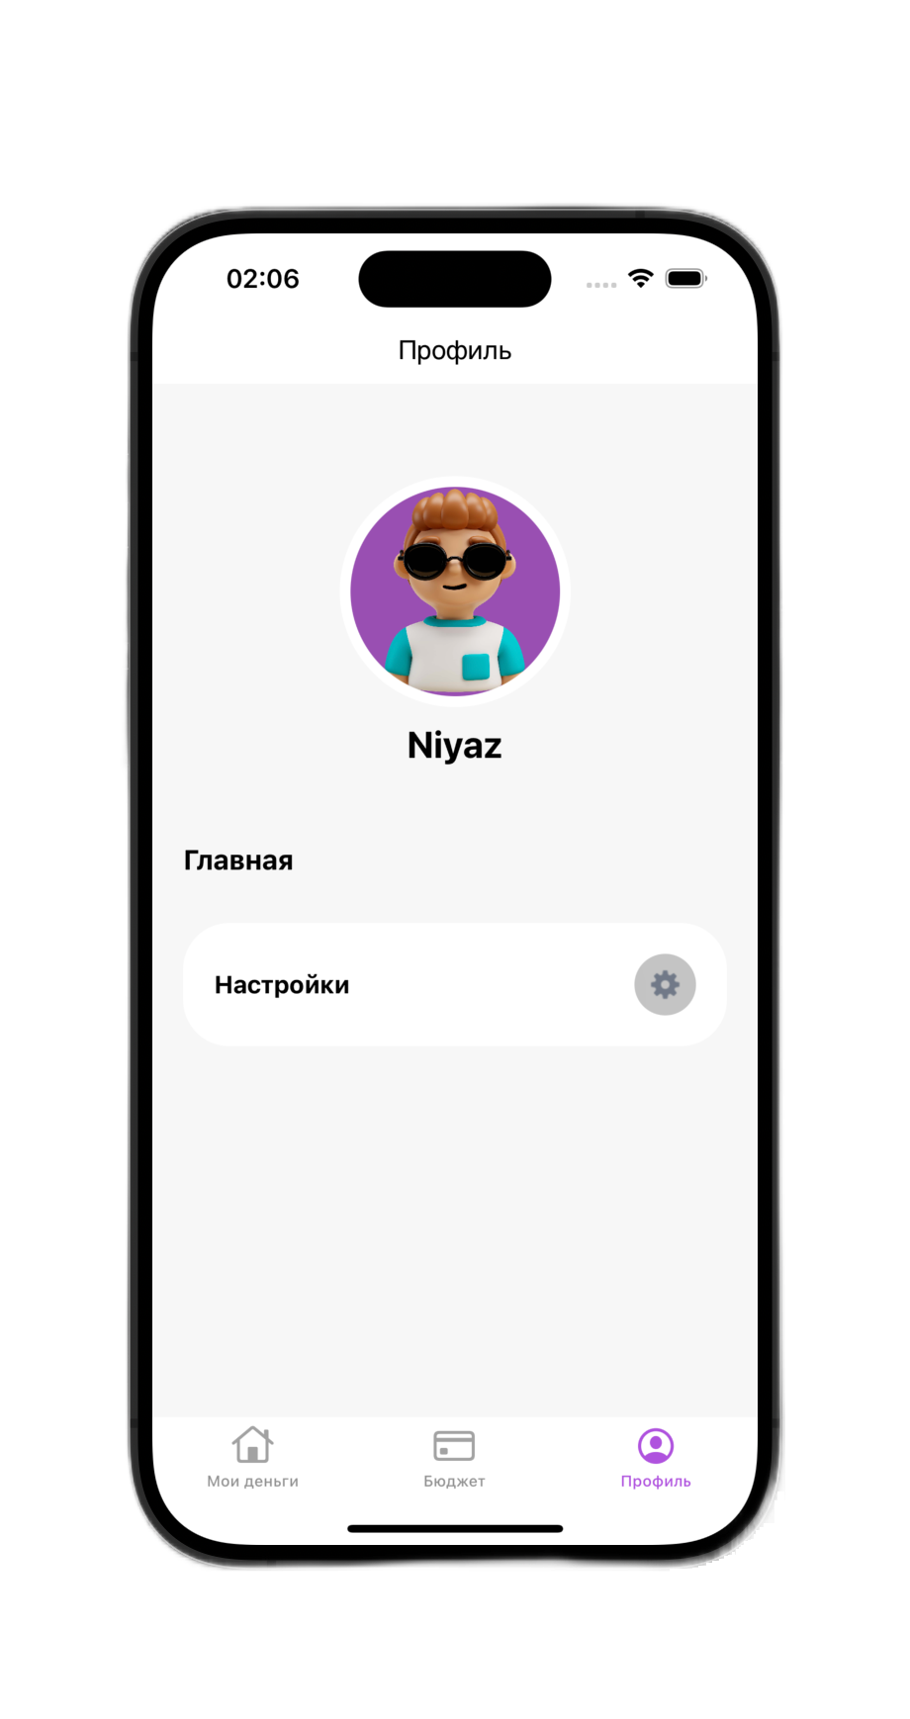
Представляю вам BudgetBuddy

Slide 5





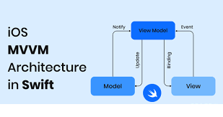






Технологии

Slide 6
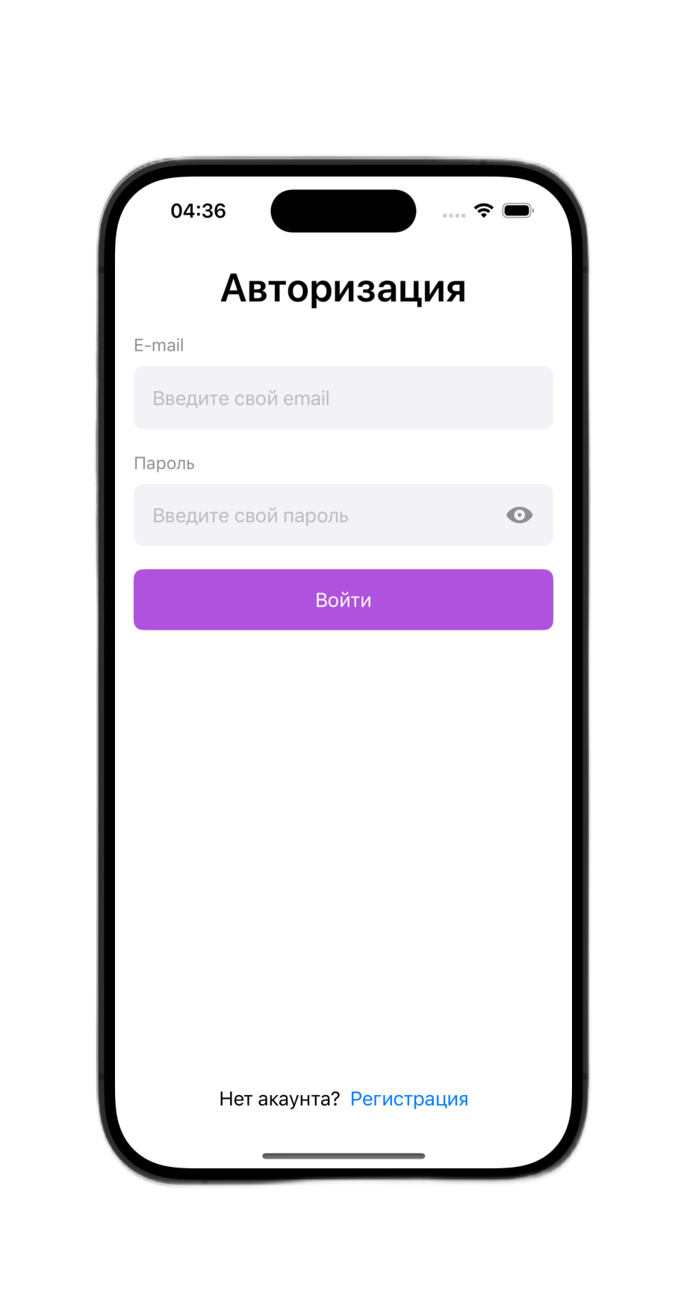
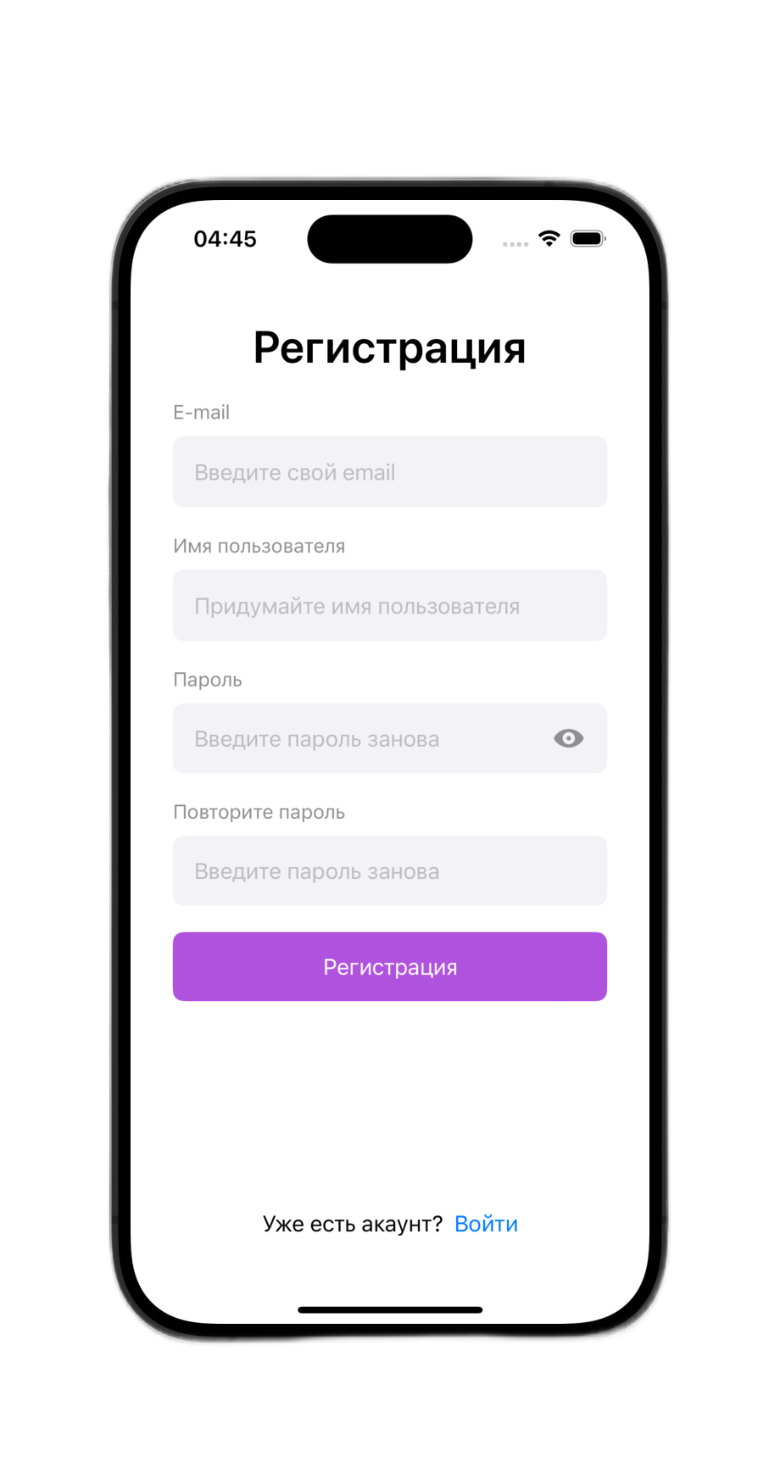
Вход в приложение
Присутствует валидация
Авторизация и регистрация осуществляется при помощи FireBase Authentication

Slide 7
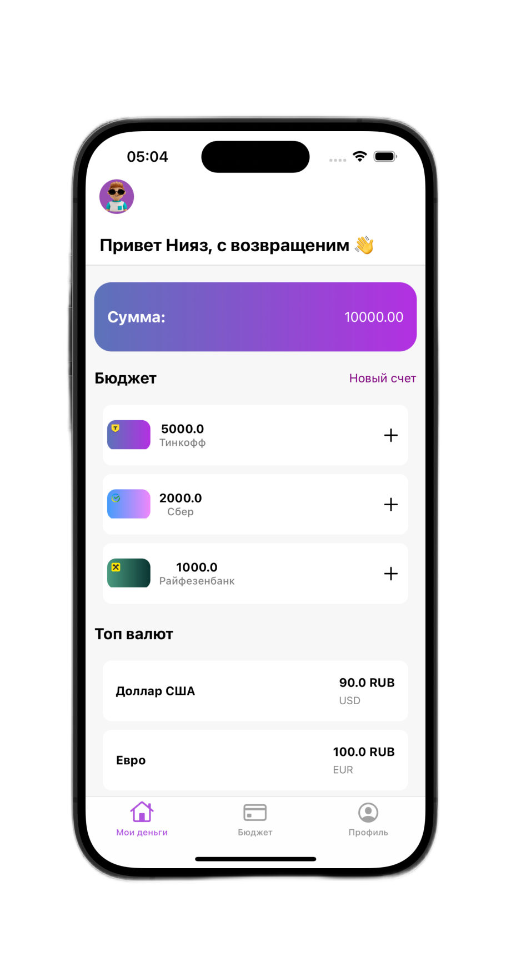
Главный экран
Авторизация и регистрация осуществляется при помощи FireBase Authentication

Slide 8
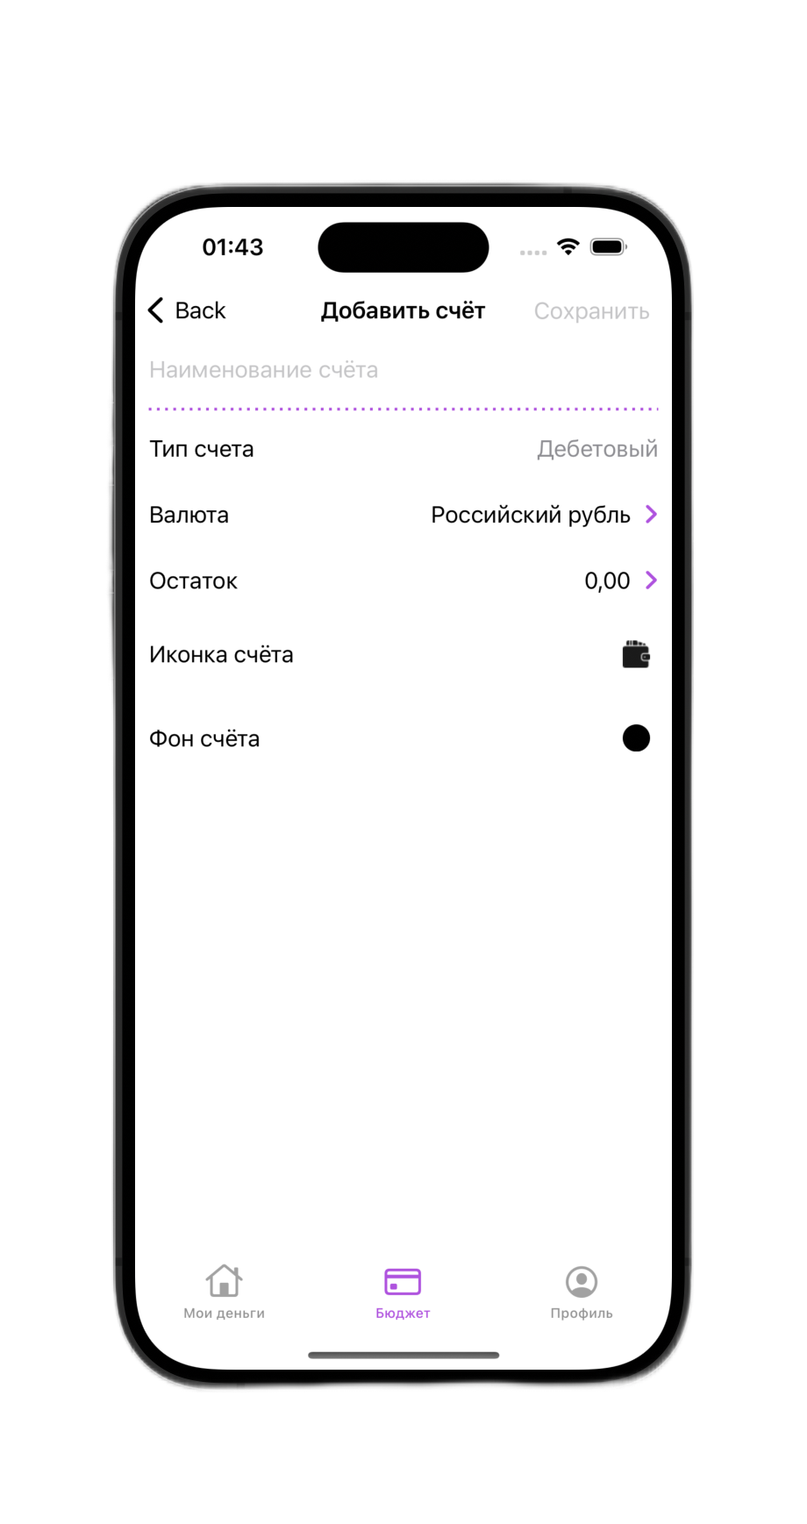
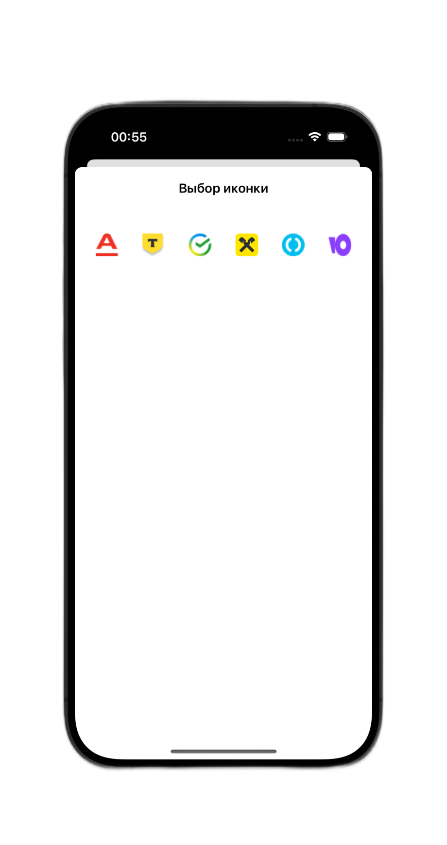

Добавление счета

Slide 9
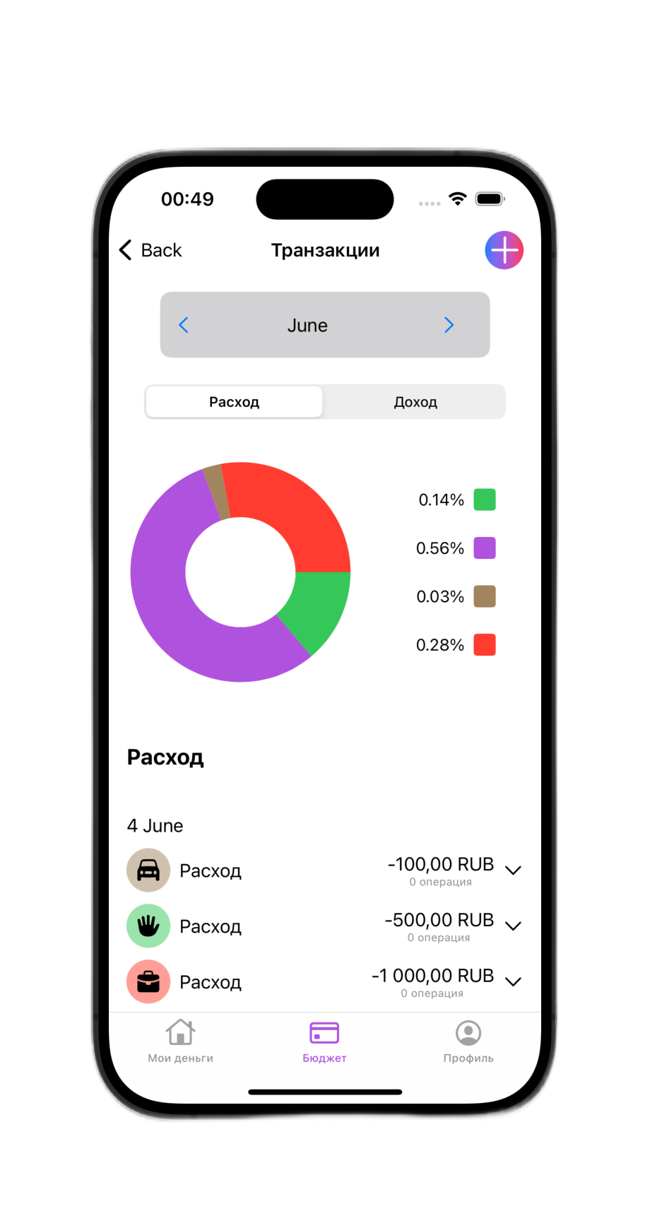
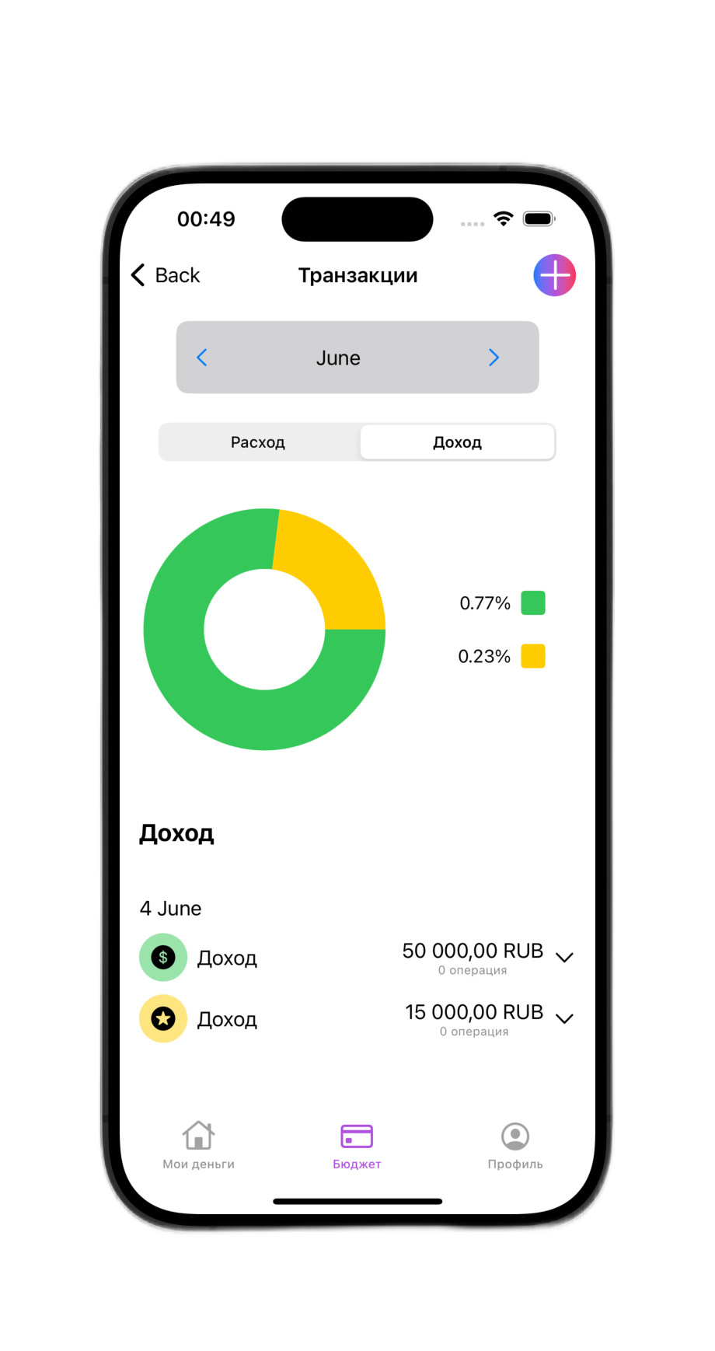
Анализ расхода и дохода
Приложение автоматически группирует ваши транзакции по категориям и отображает их долю в общем бюджете, помогая вам лучше понимать, на что уходят и откуда приходят ваши деньги.

Slide 10
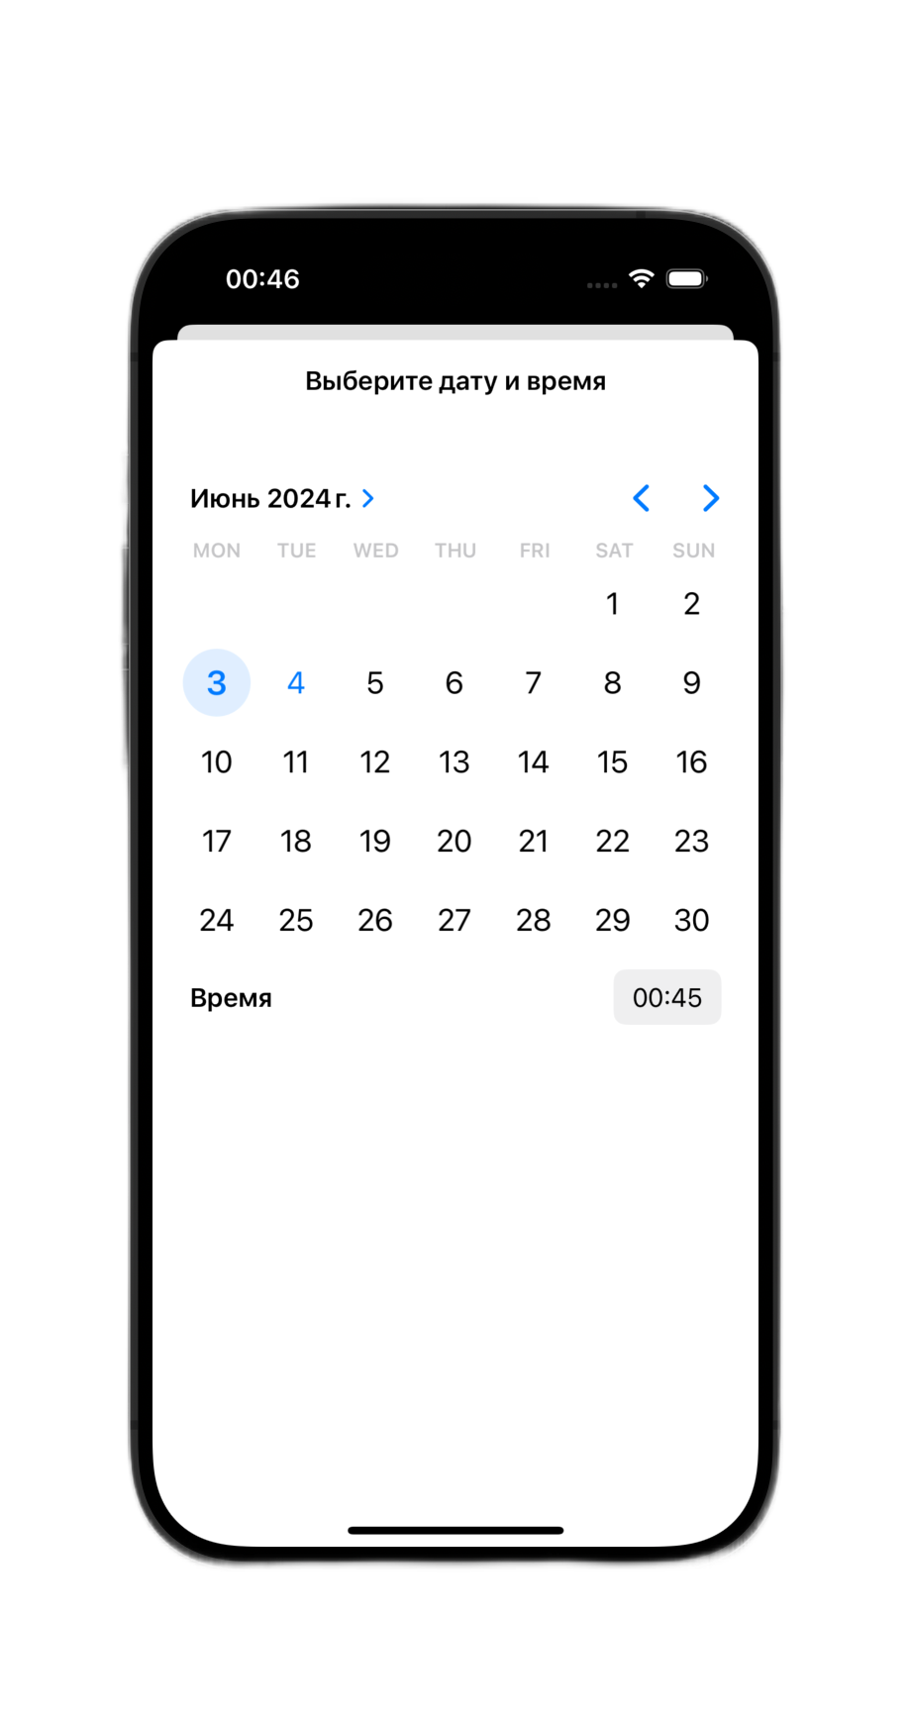
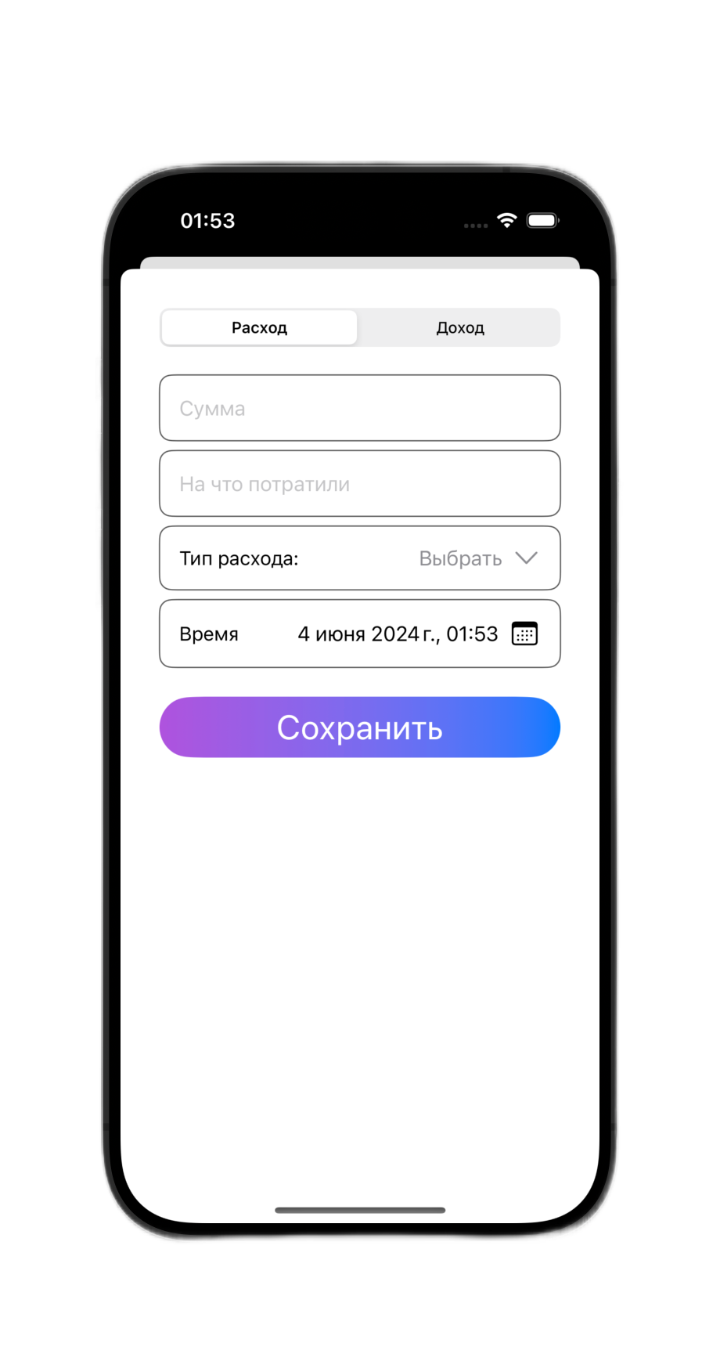
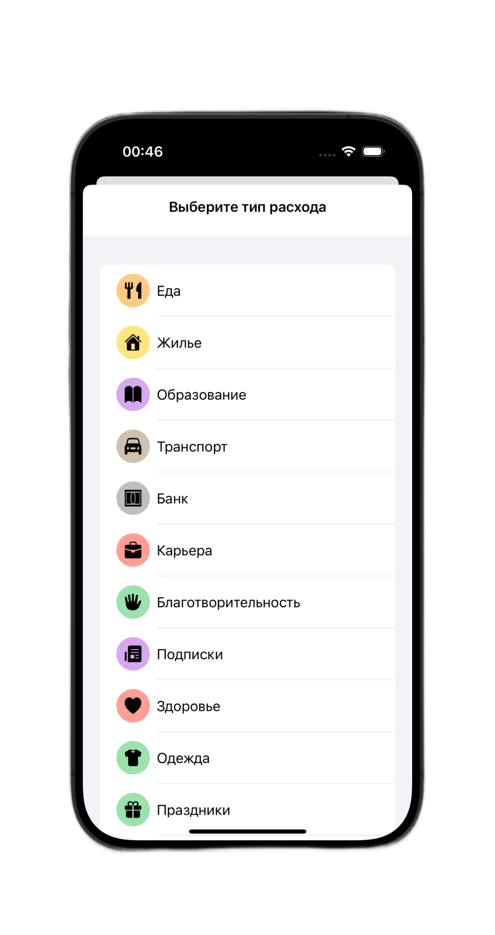
Добавление транзакции

Slide 11
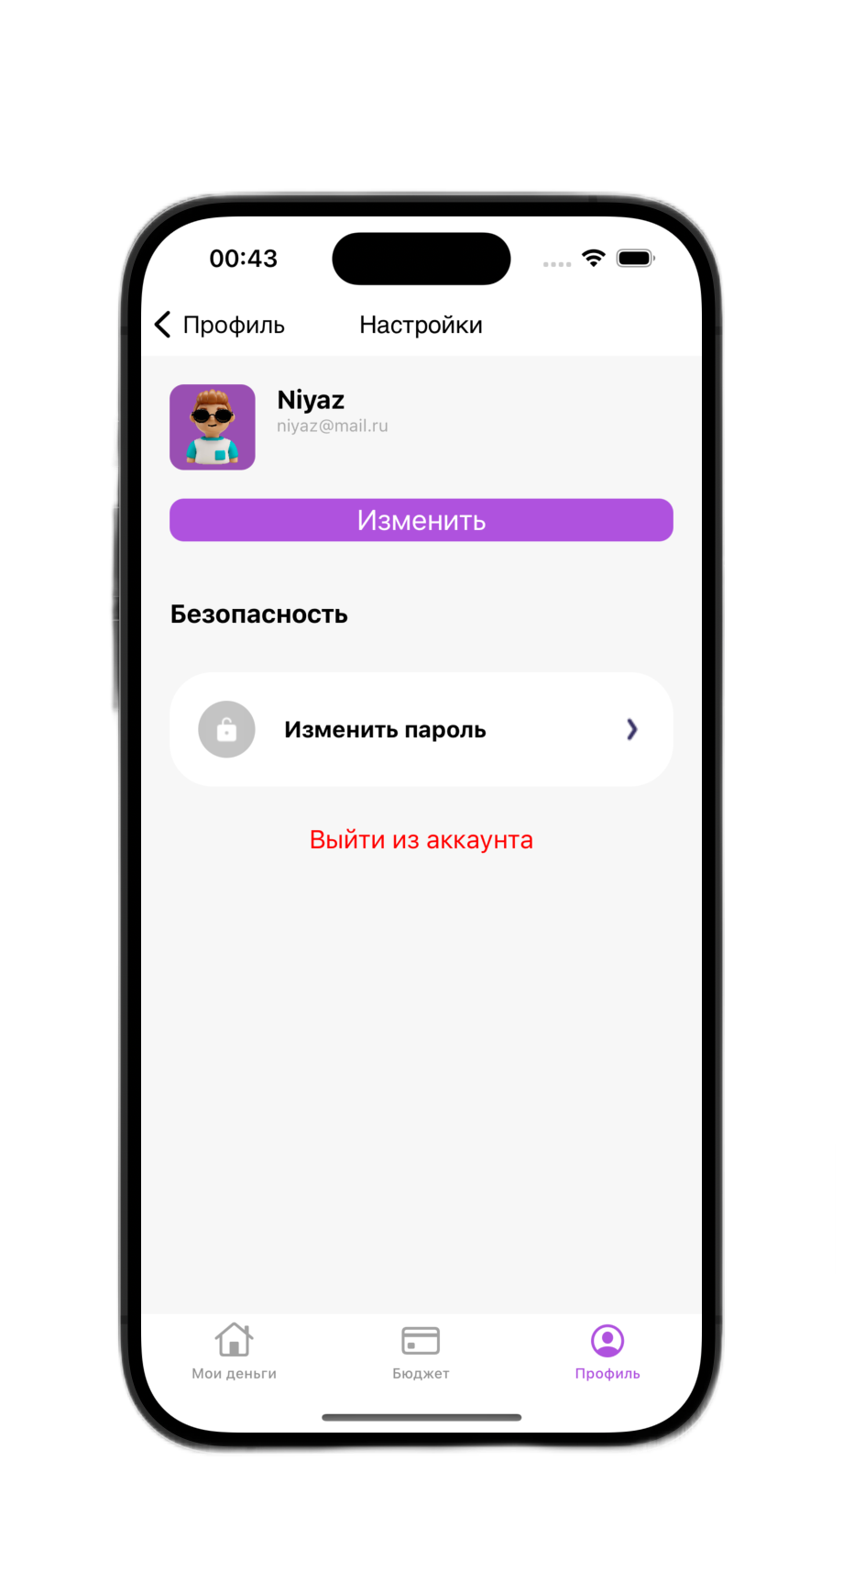
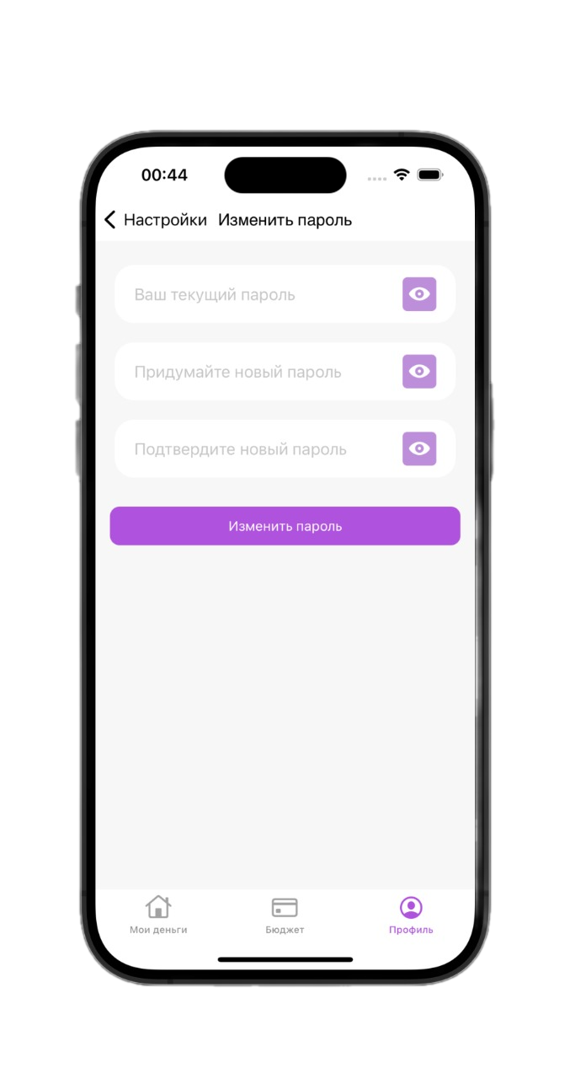
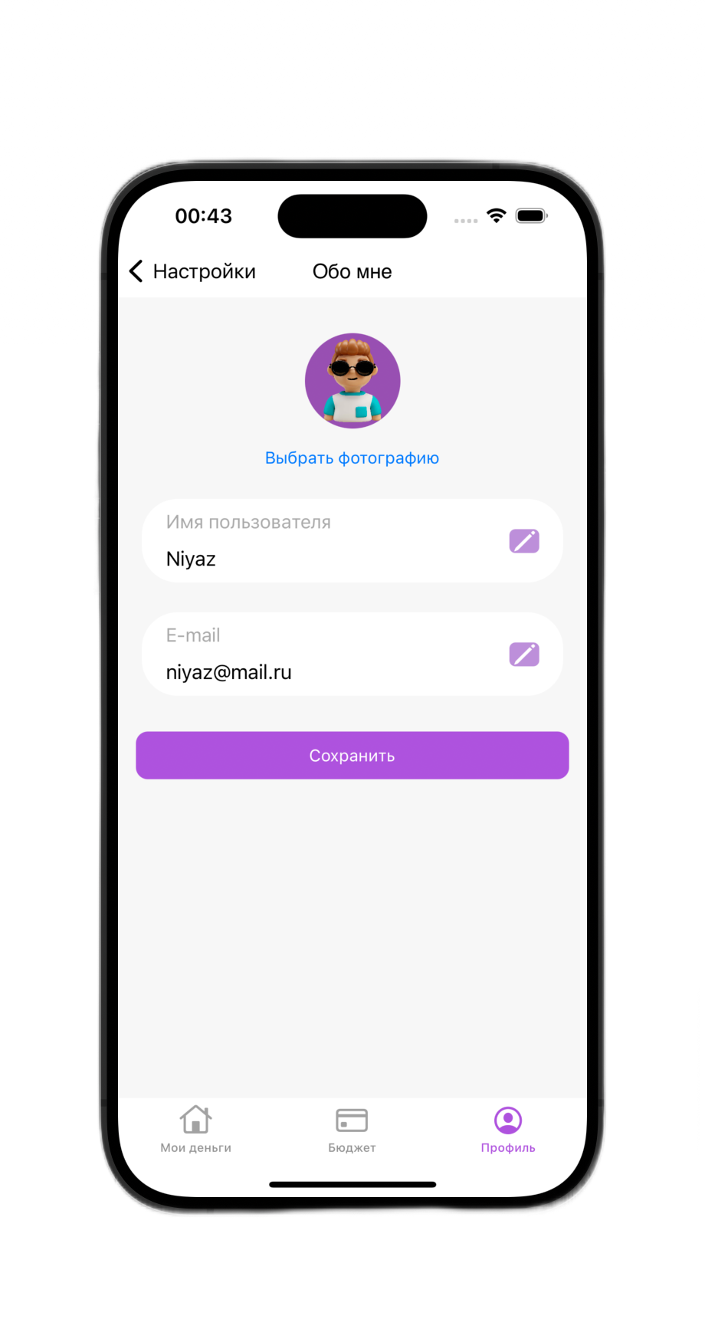
Экран профиля
Особенностью экрана про- филя является возможность установки и изменения аватара. Пользователь может выбрать и загрузить изображение прямо из галереи своего устройства, чтобы настроить профиль по своему вкусу. Эта функция добавляет персонализации и позволяет пользователю чувствовать себя более связанным с приложением.

Slide 12
Спасибо !

